Slide 1
Report: R Programming for Analytics
DATA ANALYSIS OF BOOK PUBLICATION REGISTRATION IN 2021
Instructor: Master quách đình hoàng

Slide 2
MEMBER
Nguyễn Đức Linh 20133007
Crawl and data processing
Data visualization
Vũ Trung Kiên 20133060
Ask questions, assign tasks
Advanced search with validate
Correlation analysis
Building a tree algorithm

Slide 3
Introduce
3,000 books with 410 million copies published in 2020 with an estimated revenue of VND 2,700 billion (according to Vietnamnet). Book publishing is a huge and potential market for exploitation. However, at present, the book publishing data has not been exploited much, there are no articles shared on the community. Therefore, we choose to analyze this data set to find new, unknown values in the data set and share it with the community. We used descriptive, analytical, statistical and decision tree algorithms. The results obtained make us very satisfied such as: Books are published a lot in January and September, comics authors have the most books registered (If not counting books for Education ), University of Pedagogy and Education publishers are the two publishers who register to publish the most books (for learning),… and the variable self has a strong influence on the quantity variable.
Notes:
3.000 đầu sách với 410 triệu bản sách được xuất bản trong năm 2020 doanh thu ước tính 2.700 tỷ đồng(theo Vietnamnet) Xuất bản sách là một thị trường khổng lồ và đầy tiềm năng khai thác. Tuy nhiên, hiện nay dữ liệu xuất bản sách lại chưa được khai thác nhiều, chưa có các bài chia sẻ trên cộng đồng. Vì vậy, chúng em lựa chọn phân tích tập dữ liệu này để tìm ra những giá trị mới, chưa được biết đến trong tập dữ liệu và chia sẻ cho cộng đồng. Chúng em đã sử dụng các phương pháp mô tả, phân tích, thống kê và vận dụng thuật toán cây quyết định. Những kết quả thu được làm chúng em rất hài lòng như: Sách được xuất bản nhiều vào tháng 1 và tháng 9, các tác giả truyện tranh có nhiều sách được đăng ký nhất (Nếu không tính đến các sách phục vụ cho ngành Giáo dục), Nhà xuất bản ĐHSP và GD là 2 nhà xuất bản đăng ký xuất bản sách nhiều nhất (Phục vụ cho việc học tập),… và biến self có ảnh hưởng mật thiết đến biến quantity.

Slide 4
Data
The data is extracted from the website https://ppdvn.gov.vn/web/guest/ke-hoach-xuat-ban, filtered by the condition that the book is registered for publication in 2021.
The data is obtained using R code to form multiple csv files, each representing book data published in one day, which is then reassembled into a single csv file.
The crawl data includes 9 variables: isbn, name, author, translator, quantity, self, partner, verification, date. And then split isbn into 5 more variables; prefix, country, publisher, bookid, checkdigit

Slide 5
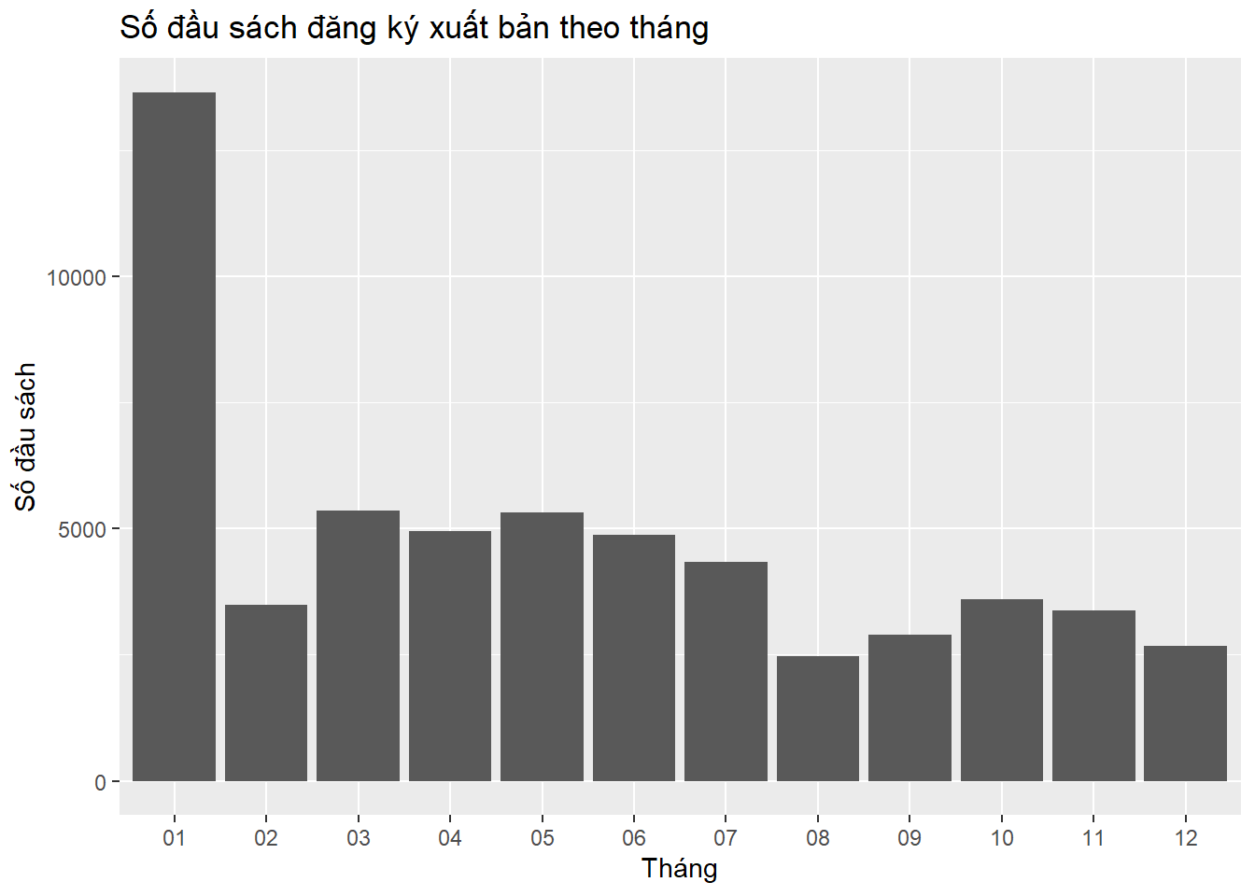
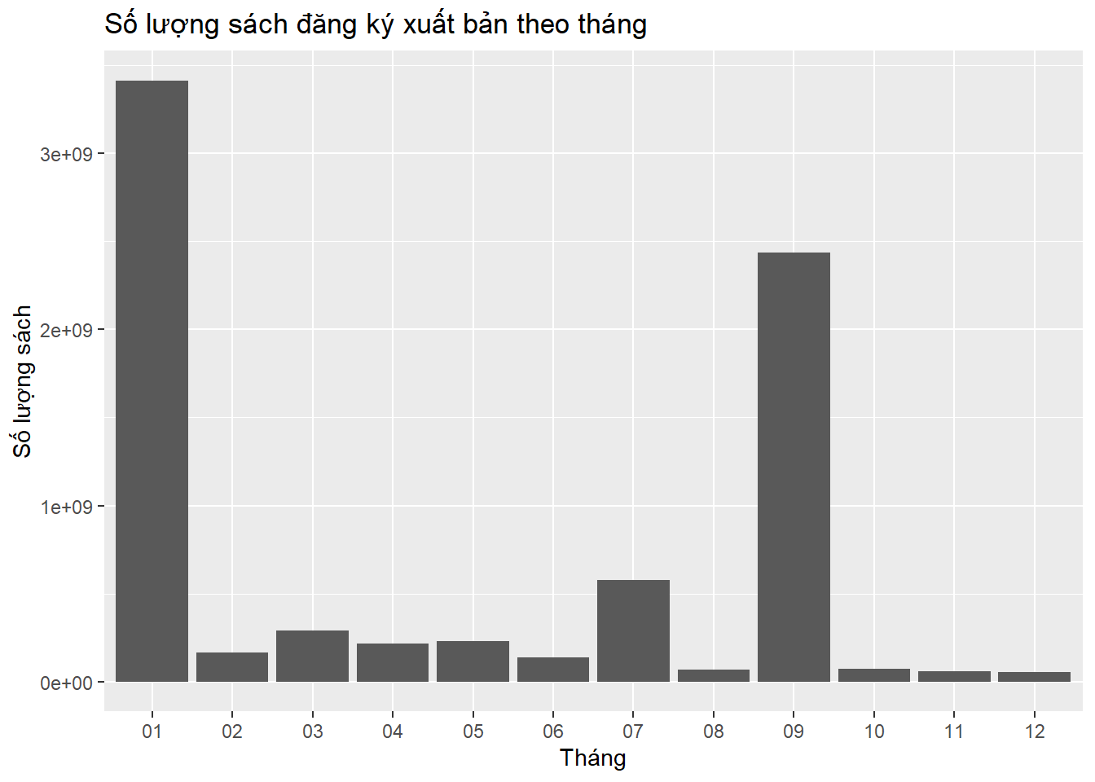
Eda
Chart of number of titles registered to be published by month
Chart of the number of books registered to be published by month
Notes:
Nhận xét: Tháng 1 có số đầu sách đăng ký xuất bản nhiều nhất, có thể do đây là tháng đầu năm, nhiều nhà xuất bản đăng ký xuất bản sách mới.
Nhận xét:
Tháng 1 có số lượng sách đăng ký xuất bản nhiều nhất, có thể do đây là tháng đầu năm, nhiều nhà xuất bản đăng ký xuất bản sách mới.
Tháng 9 có số lượng sách đăng ký xuất bản lớn, có thể do đây là tháng đầu học kỳ mới, số lượng sách in trong lĩnh vực giáo dục tăng.

Slide 6
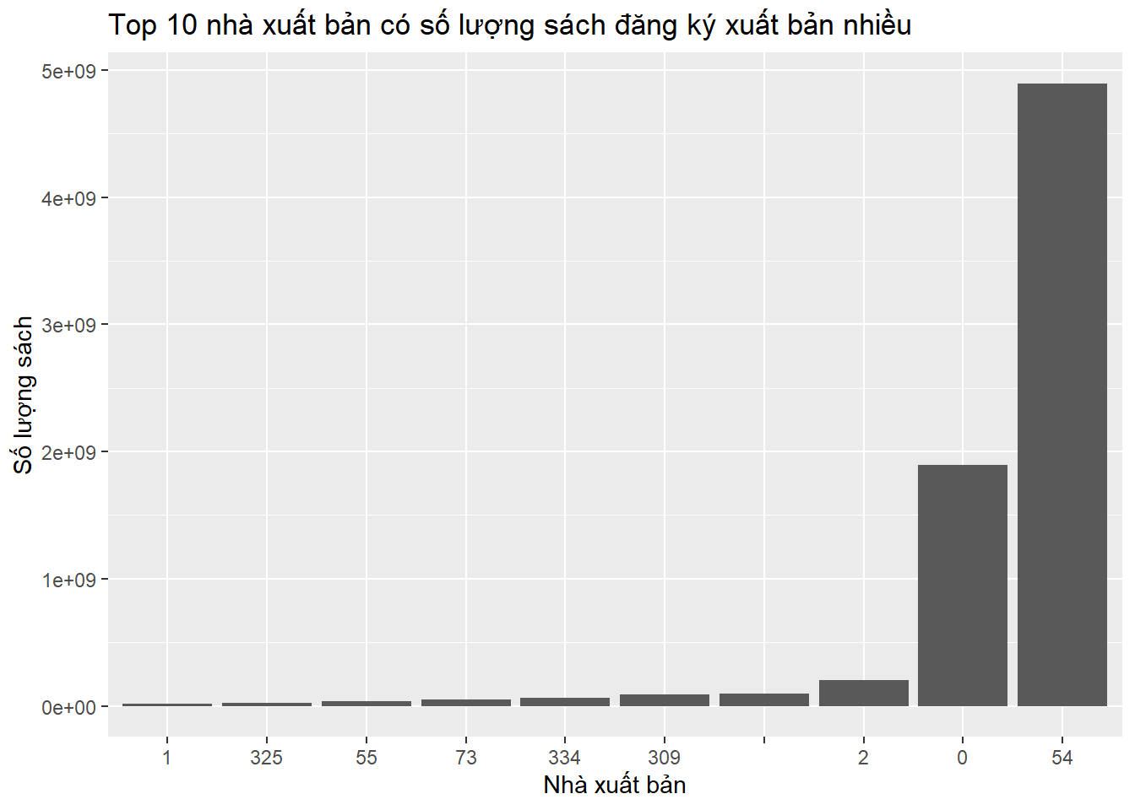
Top 10 publishers with the most books registered to publish
Notes:
Nhận xét: 2 nhà xuất bản có số lượng sách đăng ký xuất bản nhiều nhất là 54 (NXB Đại học Sư Phạm) và 0 (NXB Giáo dục Việt Nam). Vì đây là 2 nhà xuất bản sách phục vụ cho giáo dục, nên có thể do đó là lĩnh vực sách in nhiều nhất.

Slide 7
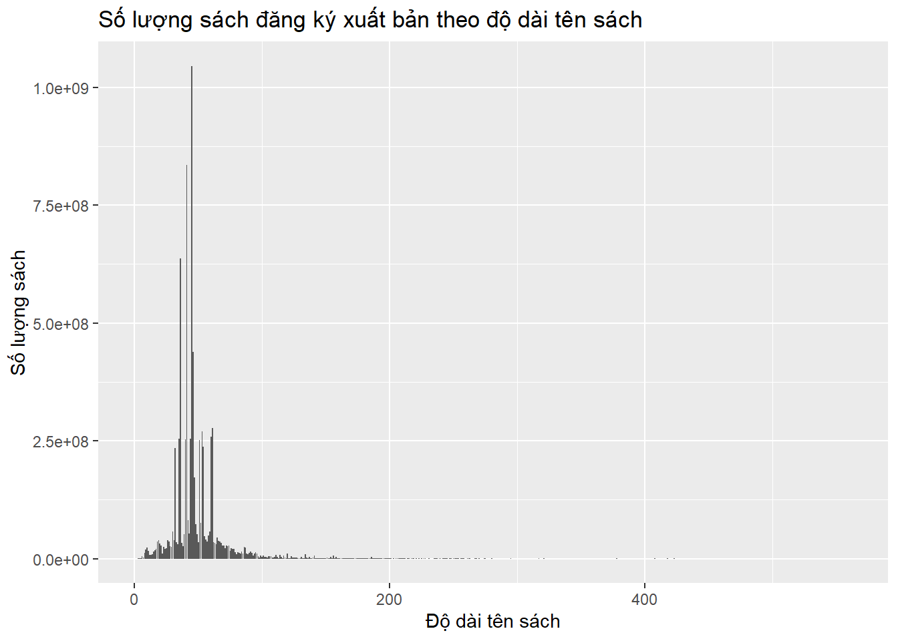
Number of books registered to publish by title length?
Notes:
Nhận xét: Số lượng ký tự trong khoảng 25 ~ 60 được đăng ký nhiều hơn.

Slide 8
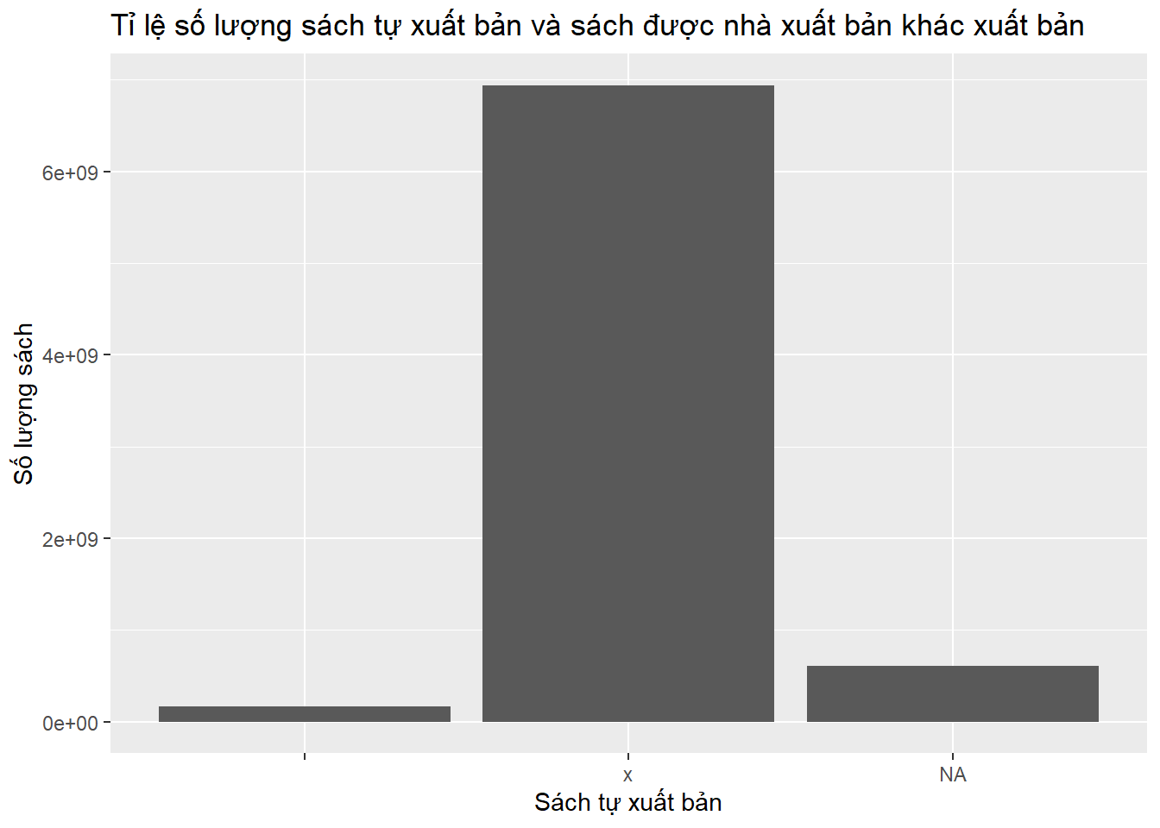
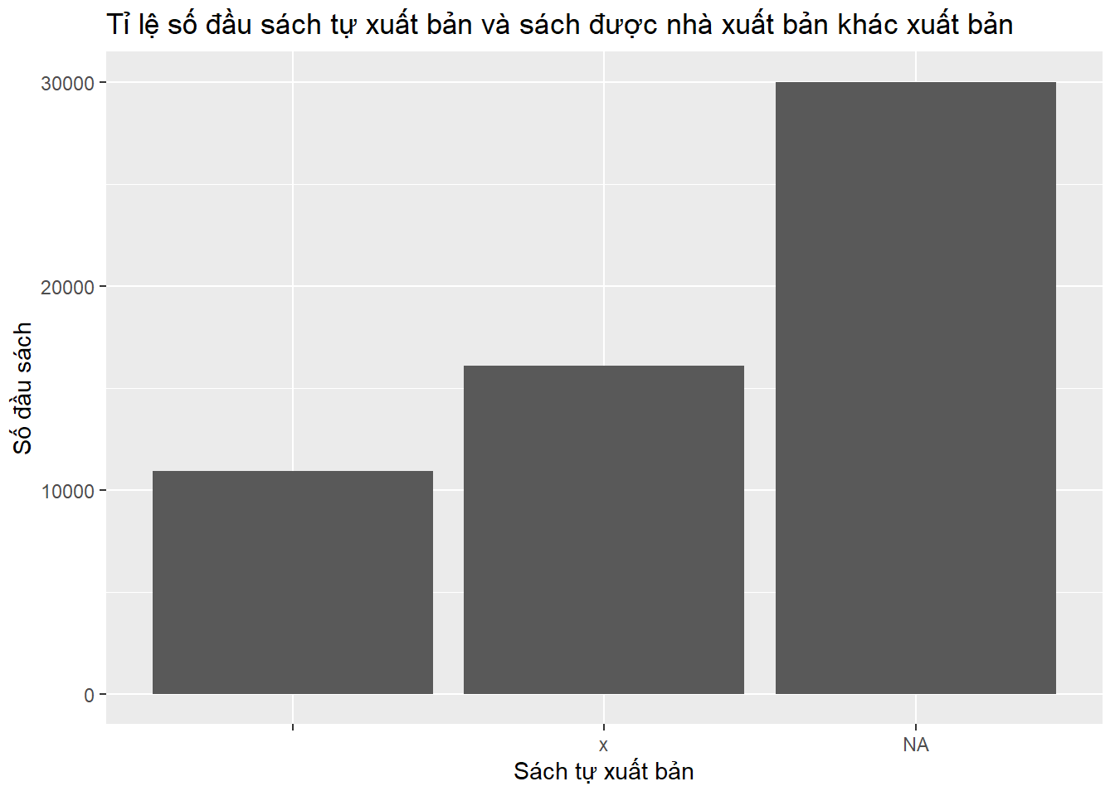
Does the self variable affect the number of books published?
Notes:
Nhận xét: Số lượng lớn sách được tự xuất bản. Tuy nhiên, có thể do sự ảnh hưởng của sự vượt trội số lượng sách giáo dục. Vì vậy ta phân tích thêm tỉ lệ số đầu sách tự xuất bản.
Nhận xét: Thực sự tỉ lệ số đầu sách tự xuất bản (x) ít hơn số đầu sách có sự hợp tác xuất bản ( “” và NA)

Slide 9

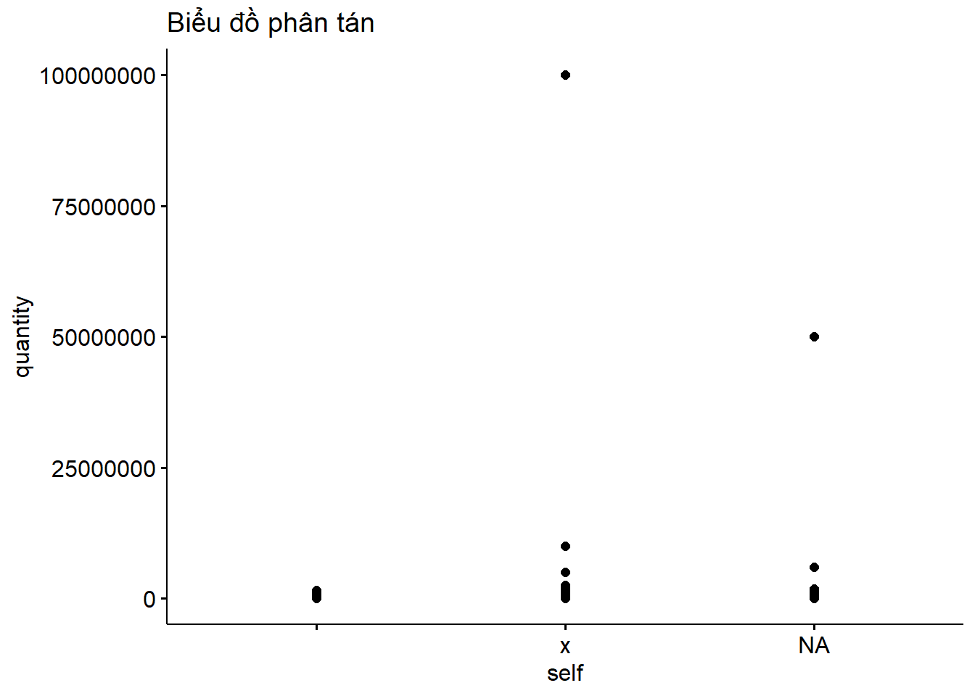
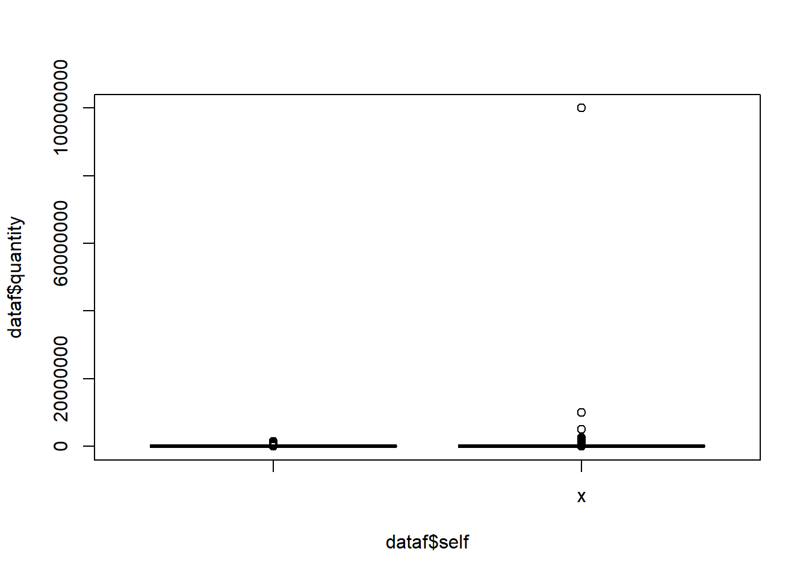
Does self-publishing affect the number of books published?

Slide 10
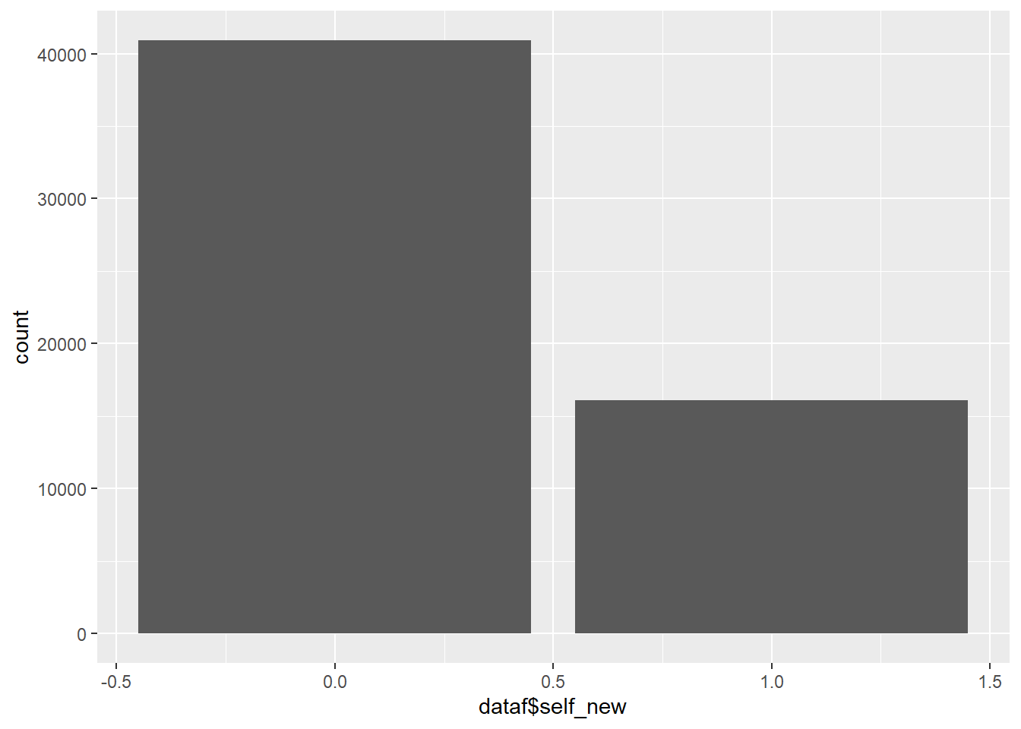


We proceed to group the missing data and NA in the variable self

Slide 11
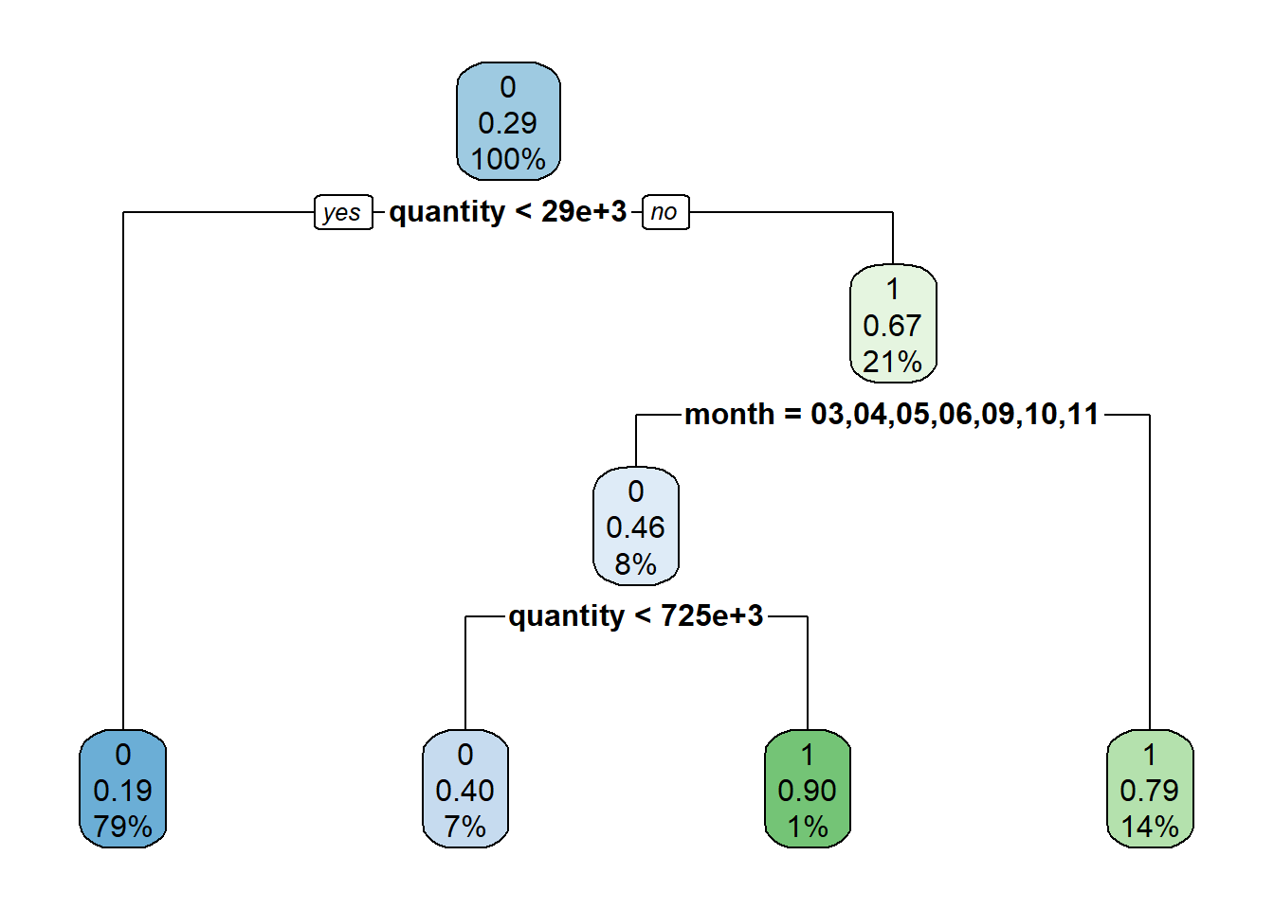
Building a tree algorithm

Slide 12
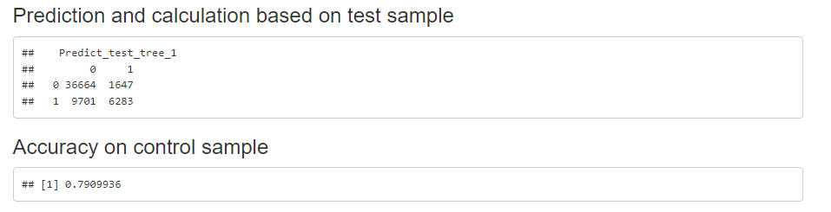

Slide 13
Experiments, results, and discussions
Experiment
In the above tree algorithm, my team uses cross - validation. Divided into 3 parts for construction sample and 1 part for control sample.
Result
Confusion matrix: assigned with Predict_test_tree_1. Where Tree_1 is built on the builder pattern, and data is the test pattern.
There are 36664 non-self-published book predictions and there are actually 36664 non-self-published books.
There are 6283 self-published book predictions and actually 6283 self-published books.
There were 9701 self-published book predictions that were not actually published.
There are 1647 predictions that the book is not self-published but is actually self-published.
Accuracy: calculated based on the total number of TRUE POSITIVE and TRUE NEGATIVE and divided by the total number of trials of the baseline sample. The results obtained are very reliable with the obtained value of 0.7909936.

Slide 14
Conclusions
With the analysis of variables with missing values, we found that the variable self has more than 50% missing value. However, we find that there is a significant difference between the mean quantity of self-published books and non-self-published books.
We can conclude that the variable self has a strong influence on the quantity variable. This is the motivation for our team to decide to build a tree algorithm for the data file.
After conducting the analysis, the group found that the number of books published was closely related to whether the books were self-published or not. This was beyond expectations for the group as it was not initially thought that such a connection would exist between them.
The tree algorithm has the highest performance because for our group's data file, if it is analyzed by regression, it will cause huge errors in the process. Because the data of the group with the missing value is relatively large.

